Slide 1


信息技术（基础模块）
信息技术（基础模块）

Slide 2
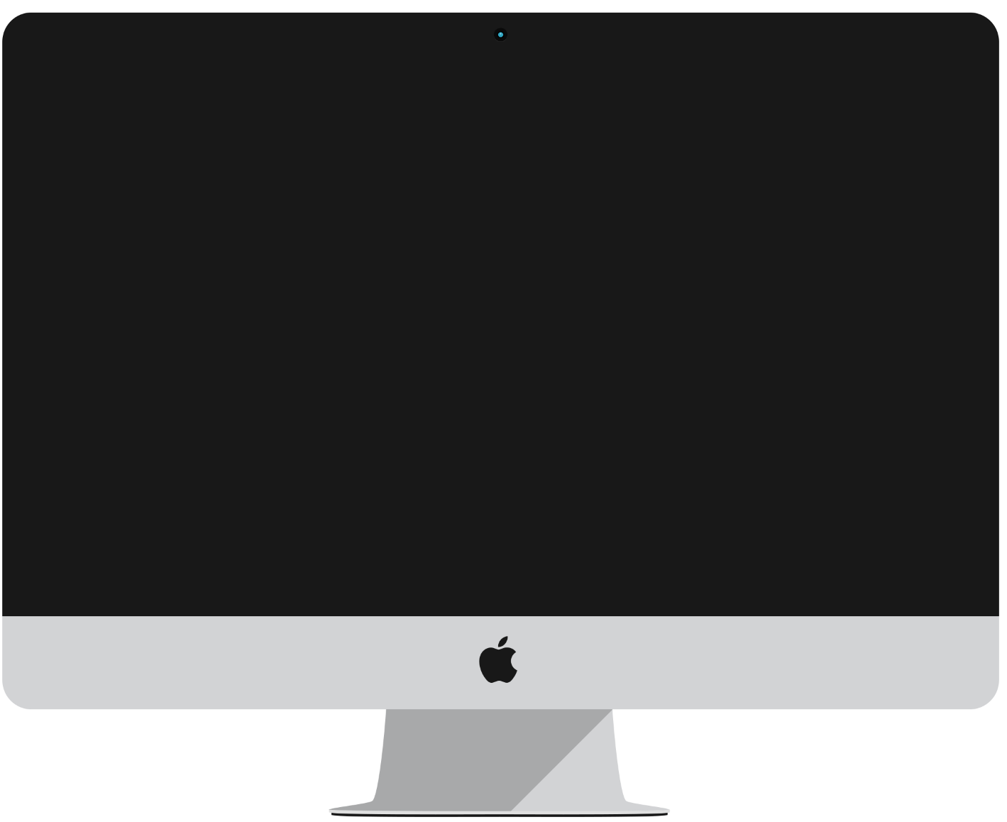
信息技术（基础模块）
模块4
WPS文字处理应用
信息技术（基础模块）

Slide 3
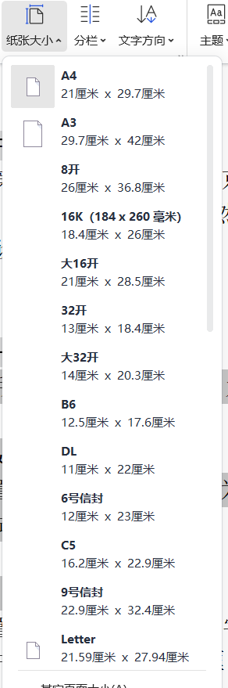
2.4 页面设置与打印
2.4.1 页面设置
页面设置主要调整纸张大小、页边距、纸张方向：
（1) 设置纸张大小
大多数情况下纸张大小为A4（少数情况下为A3），文档的默认纸张大小也是A4。如果要设置，方法如下：
切换到【页面布局】选项卡，单击【纸张大小】下拉按钮，选择纸张即可。

Slide 4
练一练
1、请你打开素材文档。
2、设置为A4大小
3、设置为A3大小

Slide 5
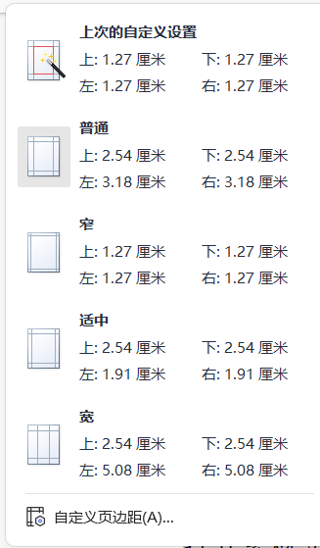
2.4 页面设置与打印
2.4.1 页面设置
页面设置主要调整纸张大小、页边距、纸张方向：
（1) 设置页边距
页边距是页面边沿与文档内容的距离，其设置方法如下：
单击【页面布局】功能区，在【页面设置】工具栏组中单击【页边距】按钮，在下拉列表中即可选择内置的页边距，有普通、窄、适中、宽几种。

Slide 6
练一练
1、请你打开素材文档。
2、设置页边距为宽

Slide 7
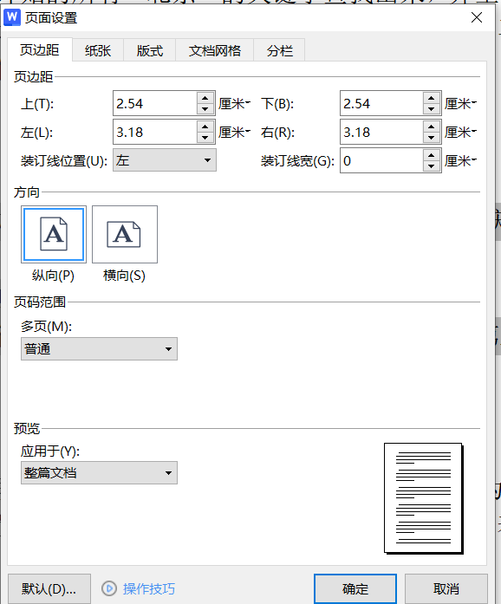
2.4 页面设置与打印
2.4.1 页面设置
如果用户对默认的不满意，还可点击上述最下方的【自定义页边距】，设置对应的参数即可：

Slide 8
练一练
1、请你打开素材文档。
2、设置页边距为0，0,0,0

Slide 9

2.4 页面设置与打印
2.4.1 页面设置
（3）设置纸张方向
纸张分【横向】和【纵向】两个方向，默认为【纵向】，也即是竖着，当改为【横向】时，文档高度和宽度对换，设置方法：
切换到【页面布局】选项卡，单击【纸张方向】下拉按钮，选择【横向】或者【纵向】即可。

Slide 10
练一练
1、请你打开素材文档。
2、设置为纵向
3、在第二页前插入一个横向A4纸

Slide 11
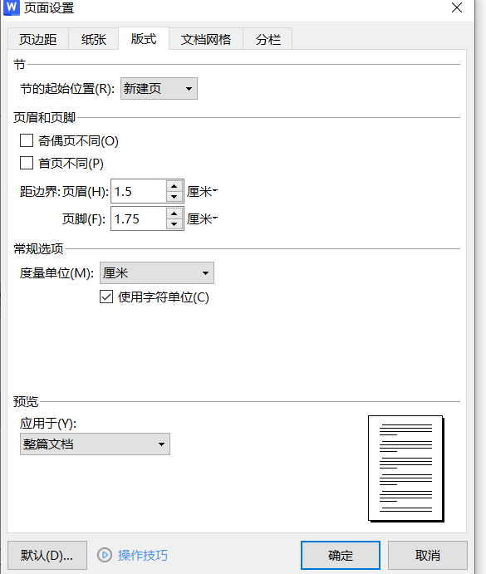
2.4 页面设置与打印
2.4.1 页面设置
（4）版式
版式如图所示，主要用来设置页眉页脚等：

Slide 12
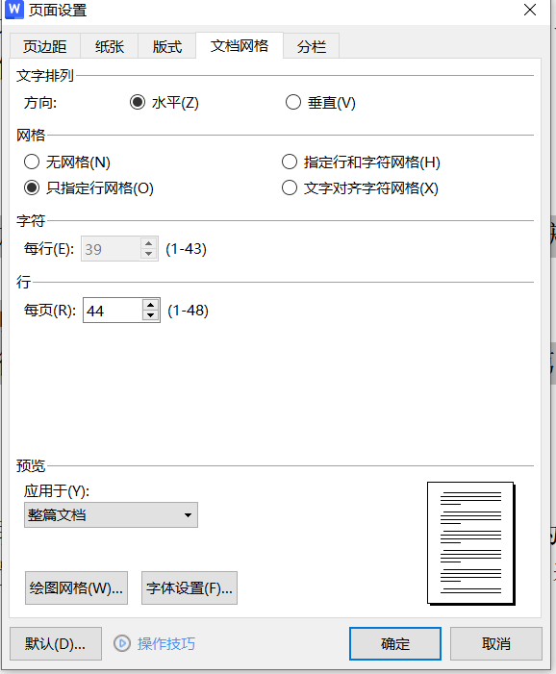
2.4 页面设置与打印
2.4.1 页面设置
（5）文档网格
通过【文档网格】可以设置每一页的行、列数一级文字的排列方向，如图所示：

Slide 13
练一练
1、请你打开素材文档。
2、设置为22（行数）*28（每一行字符个数）

Slide 14
练一练
请打开素材文档，设置：
1、页面方向为【纵向】
2、页面每一行28个字，每一页22行，行间距为30磅，字体为仿宋。
3、页面大小为A3
4、页边距为0,0,0,0

Slide 15
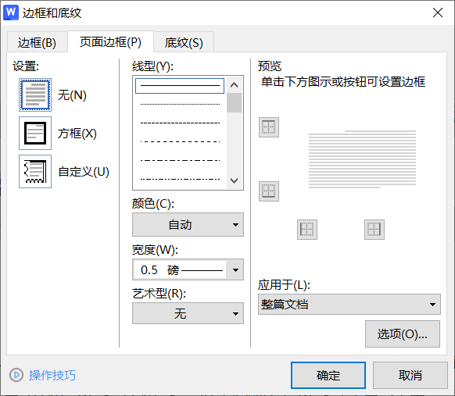
2.4 页面设置与打印
2.4.2 页面边框
页面边框指为整个文档设置一个边框，从而美化文档，设置方法如下：
【页面布局】选项卡→【页面边框】→【设置】→【方框】→【确定】

Slide 16
练一练
请打开素材文档，设置页面边框线型为：方框、3磅。

Slide 17
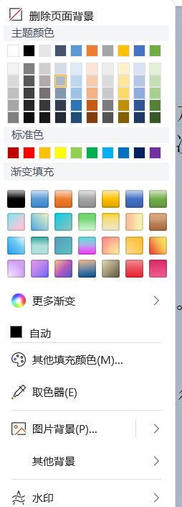
2.4 页面设置与打印
2.4.3 设置页面背景色
默认文档背景色为白色，可以设置添加，其方法如下：
【页面布局】选项卡→【背景】→选择需要的颜色→→【确定】

Slide 18
2.4 页面设置与打印
2.4.3 设置页面背景色
默认文档背景色为白色，可以设置添加，其方法如下：
也可自行取色器，步骤如下：
打开发你的软件，双击，按“F1”键，按住”C“键，将代码复制到文档中。再点击【页面布局】->【背景】->【其他颜色】->【自定义】输入代码即可。

Slide 19
练一练
请打开素材文档：
1、设置页面背景色为【中海洋绿-水鸭色渐变】。
2、设置页面背景色为RGB【1,2，34】
3、用取色器任意选择颜色

Slide 20
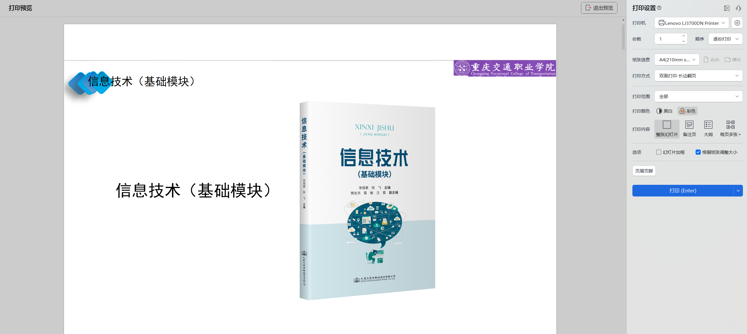

2.4 页面设置与打印
2.4.4 打印文档
（1）打印预览
打印预览的目的是为了保证打印的效果和自己想要的效果一致，设置方法如下：
单击快速访问工具栏的打印预览按钮。

Slide 21
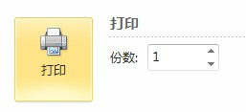
2.4 页面设置与打印
2.4.4 打印文档
（1）打印预览
常用的打印预览设置如下：
a. 打印份数的设置
点击【打印预览】选项后，在如图所示对话框中，在“份数”的后面填上相应数值即可。

Slide 22
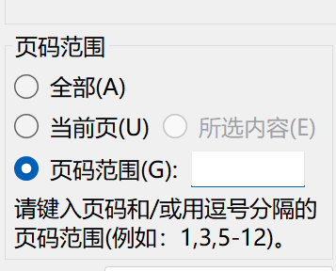
2.4 页面设置与打印
2.4.4 打印文档
（1）打印预览
常用的打印预览设置如下：
b. 打印页码的设置
可按需设置需要打印的页码范围，可选：全部、当前页手动输入的页码范围。

Slide 23
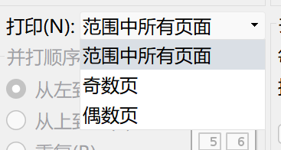
2.4 页面设置与打印
2.4.4 打印文档
（1）打印预览
常用的打印预览设置如下：
c. 奇偶页的设置
可根据需求打印奇数页或者偶数页。

Slide 24
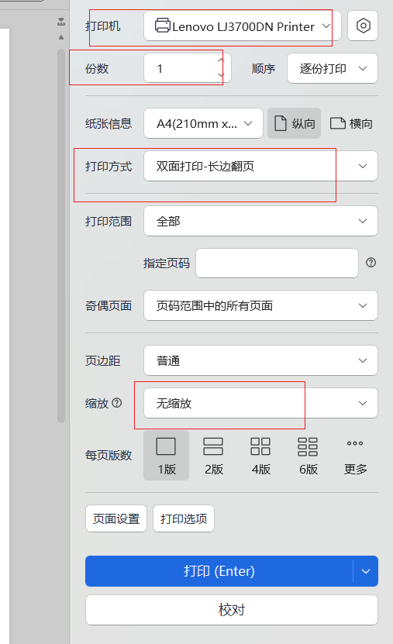
2.4 页面设置与打印
2.4.4 打印文档
（1）打印预览
常用的打印预览设置如下：
此外，还有【打印机】选择、单面打印/双面打印设置以及缩放倍数等常用功能。

Slide 25
练一练
1、请你打开素材文档。
2、打开打印预览：
双面、30份
打印机选择导出为WPS PDF
A4纸，页边距2,2,2,2
打印背景颜色

